Slide 1

TRƯỜNG TIỂU HỌC PHÚC LỢI

Slide 2


TIẾT 2

Slide 3


Slide 4

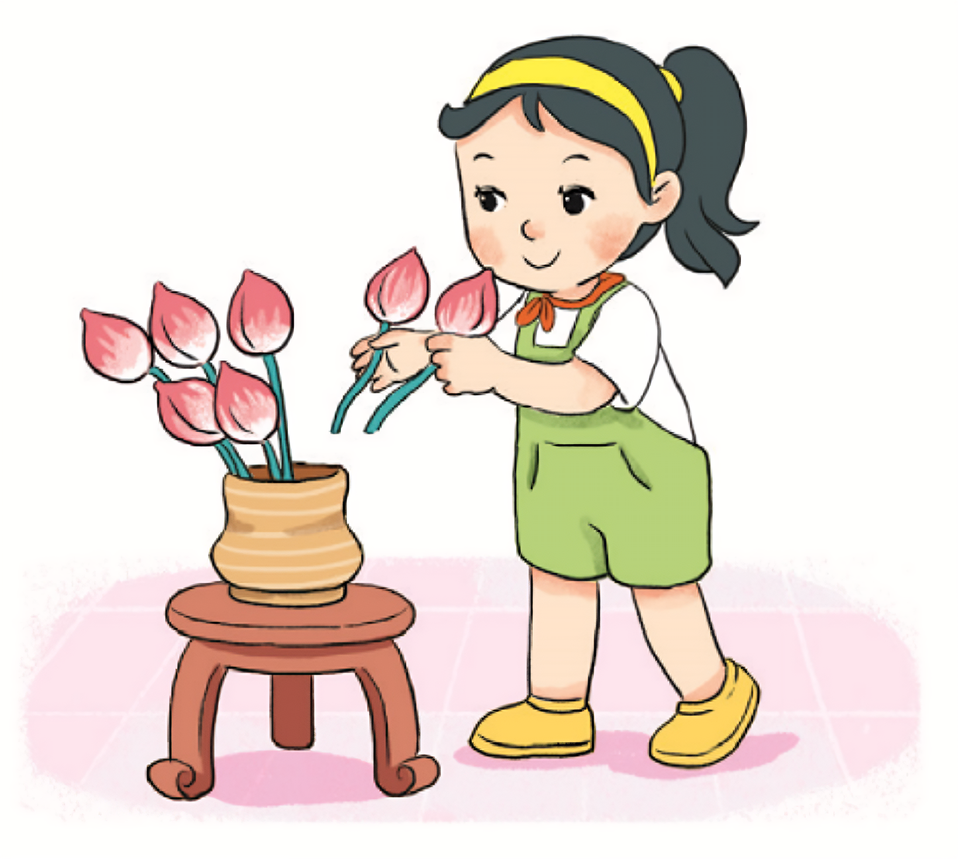
5 bông hoa, thêm 2 bông hoa được mấy bông hoa?

Slide 5

Thêm vào thì bằng mấy?
5
6
7
5
+
2
=
7
Đếm thêm: 5, 6, 7

Slide 6


Slide 7


1
Số
?
a)
b)

Slide 8
1
Số
?
a)
b)
6
1
?
3
?
=
?
+
7

Slide 9
1
Số
?
b)
a)
4
3
?
3
?
=
?
+
7

Slide 10
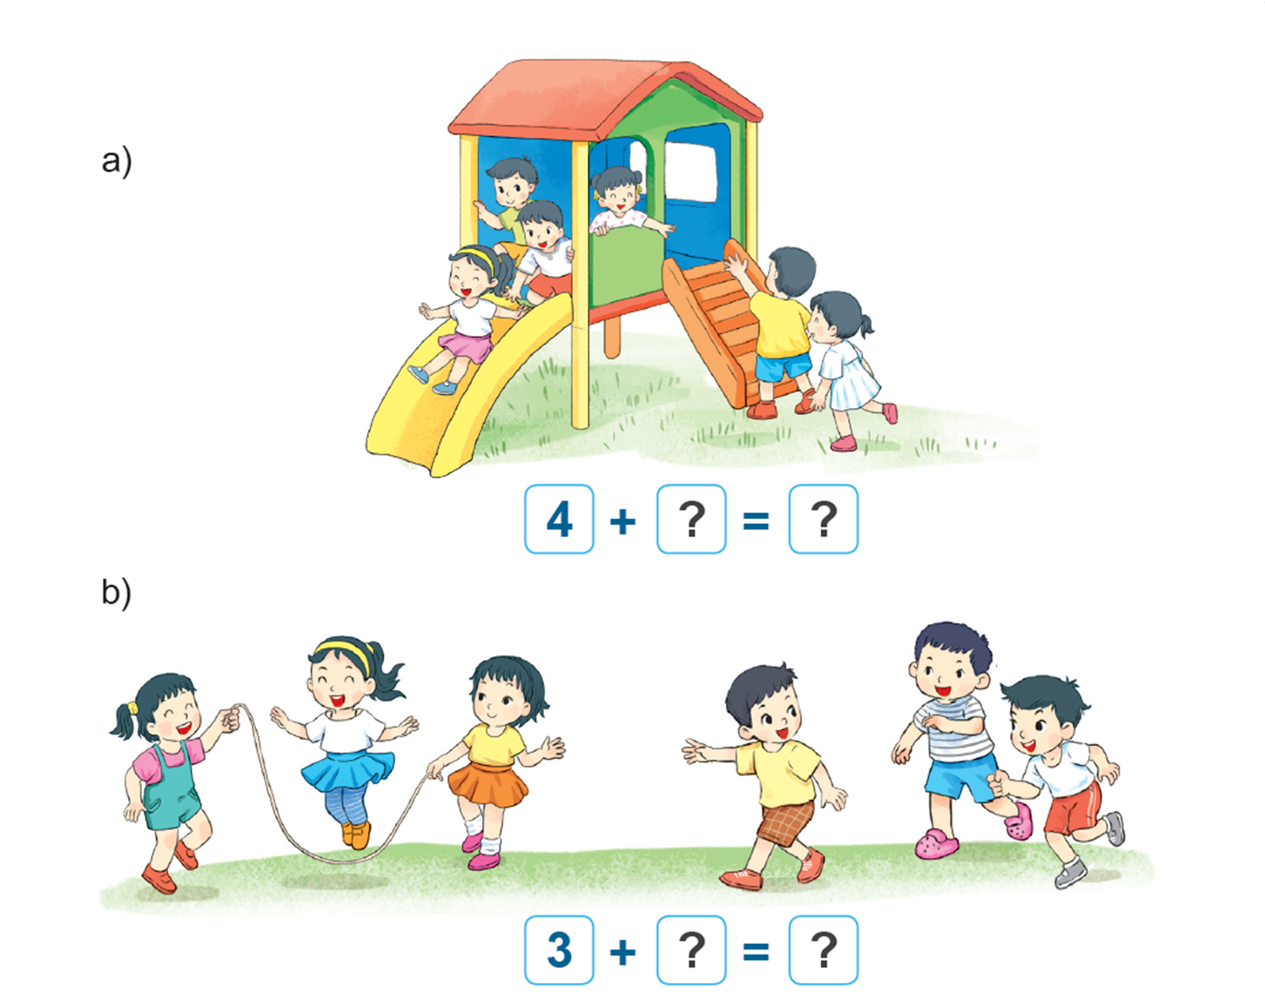
2
Số
?

Slide 11
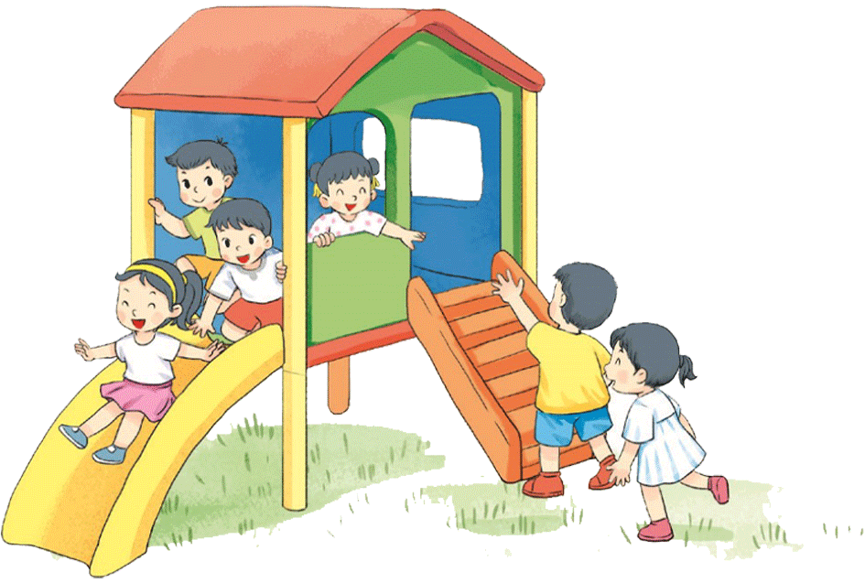
2
Số
?
a)
4
2
?
3
?
=
?
+
6

Slide 12
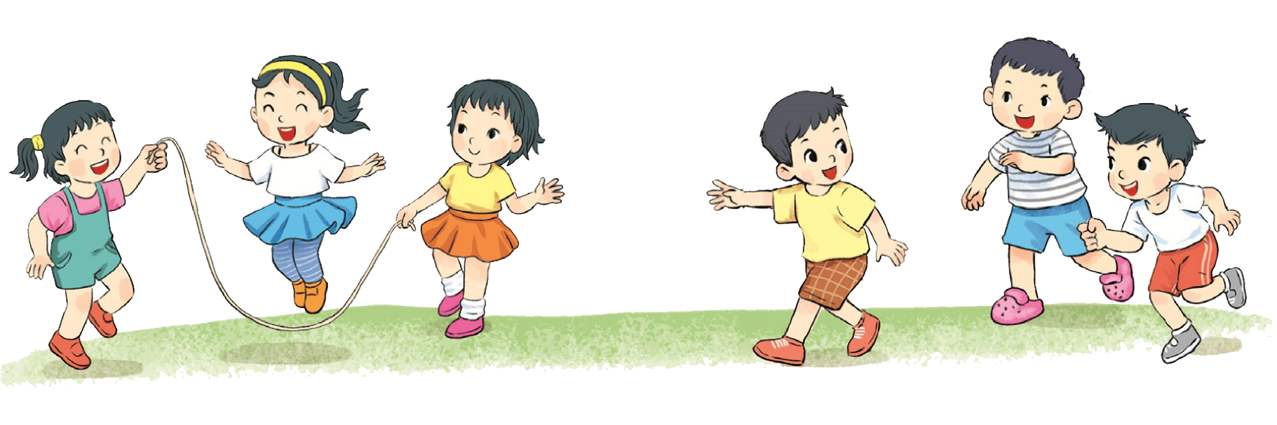
2
Số
?
b)
3
3
?
3
?
=
?
+
6

Slide 13
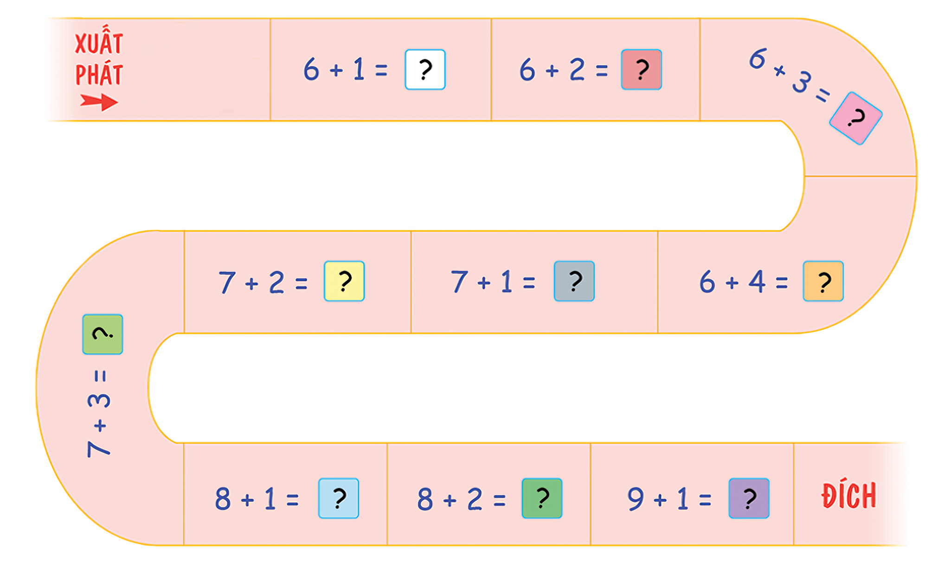

3
Số
?
7
8
?
?
9
?
9
8
?
?
?
10
?
10
9
10
?
?
?
10

Slide 14


